Slide 1
Райнер марія Рільке. Життєвий і творчий шлях
Підготувала учениця 11-В класу
Бірюк Анна

Slide 2
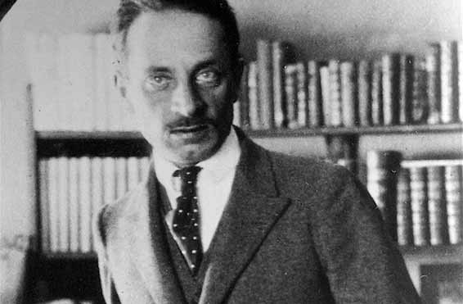

Slide 3
Дитинство і юність
Справжнє ім'я — Рене Карл Вільгельм Йоган Йозеф Марія Рільке.
Був у батьків первістком, потім в нього з'явився молодший брат. Дитинство і юність не були щасливими — через невдалий шлюб батьків, який розпався 1884 року, коли хлопцеві було 9 років.
Мати, Софія Енц, не могла забути своєї першої дитини — рано померлої дочки, тому трактувала сина як дівчинку, навіть одягала в сукні.
До 1884 року — навчання у початковій школі в Празі. Після розлучення батьків у 1884 році, Рільке залишається під опікою батька.
Батько, Йозеф Рільке, мріяв про військову кар'єру, але мусив стати залізничним чиновником. Тому, всупереч волі сина, 1886 року віддав його до військової академії. 1 вересня 1886 року Рільке вступив у кадетське військове училище у Санкт-Пельтені (поблизу Відня). Тоді ж з'являються перші дитячі вірші.

Slide 4
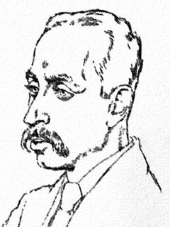
Після закінчення школи у Санкт-Пельтені з вересня до червня навчався у вищому реальному військовому училищі у Мегріш-Вайскірхені (Граніце у теперішній Чехії), звідки звільнився за станом здоров'я. Молодий Рільке залишив її 1891 року — з допомогою дядька, який оцінив великі здібності небожа. У тому ж році він розпочав навчання у Торговельній академії (торговельне училище) у Лінці, яке припинив у середині наступного року.

Slide 5
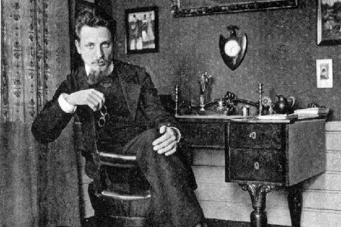
1892 — закінчення середньої освіти.
1894 — вихід першої поетичної збірки «Життя та пісні». Написані перші прозові твори, зокрема і «П'єр Дюмон».

Slide 6
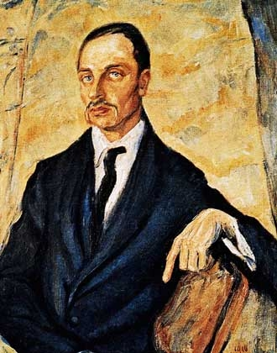
Мова творів: | Німецька, французька, російська
Роки активності: | 1894 - 1923
Напрямок: | символізм
Жанр: | вірш, сонет

Slide 7
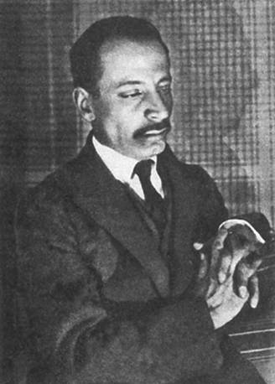
Збірки
1894 – «Життя й пісні»
1896 – «Дарунок Ларам»
1898 – «Свят-вечір»
1900 – «Часослов»
1900 – «Історії про Господа Бога»
1905 – «Книга годин»
1908 – «Нові вірші»
1922 – «Дуїнянські елегії»
1922 – «Сонети до Орфеї»

Slide 8
Рільке і Україна
Рільке мав великий вплив на модерну поезію різних народів, у тому числі й на українську.
Враження Рільке з відвідин України 1899 і 1900 років позначилися на циклі «Книга про чернече життя», збірці «Часослов», як також на книжці коротких розповідей «Про Господа Бога».
Зацікавившися тоді «Словом о полку Ігоревім», Рільке переклав його у 1902–1904 роках (опубліковано 1930 року).

Slide 9
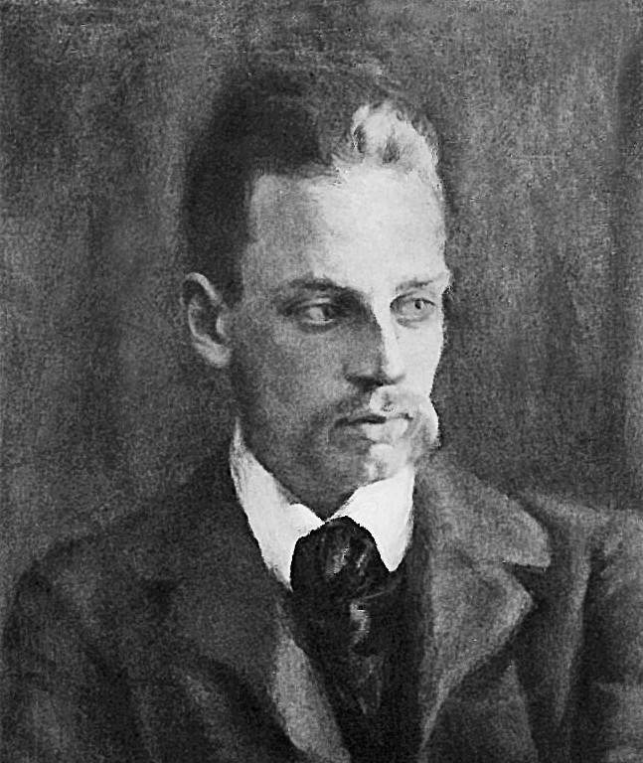
Райнер Марія Рільке жив в Берліні, Парижі, Швейцарії. Важливе значення для нього мали дві поїздки в Росію (1899р. і 1900р.), де він зустрівся з Л.Н. Толстим і зблизився з християнським поетом С.Д. Дрожніним.
“Россия в известной мере стала основой моих переживаний” – писав Рільке.

Slide 10
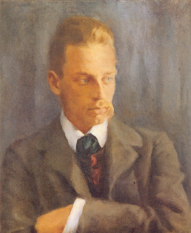
Поезія Рільке відмічена глибокою думкою, емоційною силою, музикою, ритмічністю і інтонацією свободи. Бехер назвав Рільке посланцем кращої частини свого народу, що збагатив поезію на німецькій мові.

Slide 11
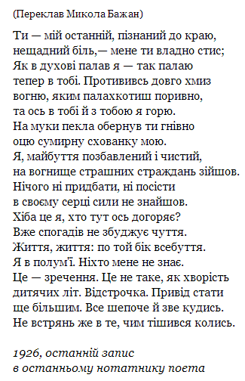

Slide 12
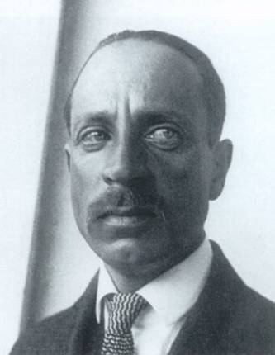
Помер поет 29 грудня 1926 року у Швейцарії.

